Slide 1
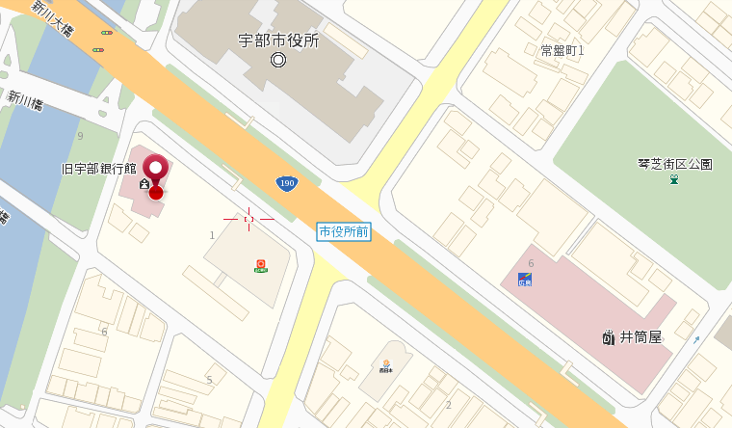
H29環境省協働取組事業 第2回
教員と環境学習指導者の合同研修会
合同研修会開催の趣旨： 平成29年度環境省の地域教育力向上のための協働取組加速化事業においては、宇部市における環境学習推進のための協働取組を実施しています。行政・民間の環境学習プログラムを教育関係者に活用していただくために教員と環境学習指導者との合同研修会を通して、相互交流と相互理解を深めてまいりたいと考えています。皆様のご参加をお待ちしています。
日時 ： 平成30年 1月20日（土）13:00～15:00
会場 ： ヒストリア宇部(旧宇部銀行館) ２階 交流ホール
参加費：無料（参加申し込みは下記メールアドレスに氏名と所属・連絡先を記入してお送りください。当日参加も受け付けます。定員50名） 申込先：宇部市まちなか環境学習館 ubekankyocom@gmail.com
講師： 奥原 辰政 先生 (岩国市立米川小学校教頭)
講師題目：子どもと一緒に山を歩こう
講演要旨：世界的な冒険機関であるOBSの手法を取り入れた山口県教育委員会主催「心の冒険サマースクール」の活動から、環境教育について考えます。
この活動は、長期移動キャンプです。小学生は8泊9日間山に入ります。
なぜ山なのか、なぜ移動するのか、動物について、トイレについてなど環境についてもお話ししたいと考えています。
←会場アクセス
ヒストリア宇部（旧宇部銀行館）
山口県宇部市新天町１丁目１−１
主催：NPO法人うべ環境コミュニティー
環境省平成29年度協働取組加速化事業 うべプロジェクト事務局
後援：宇部市市民環境部 宇部市教育委員会

